Slide 1
Šolska shema nik in tjan

Slide 2
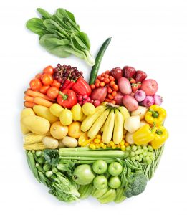
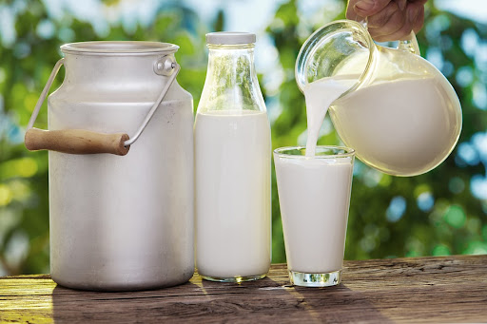
Namen in cilji šolske sheme
Povečati uživanje:
zelenjave, mleka, mlečnih izdelkov, sadja
namenjena je otrokom in mladostnikom
financira Evropska unija

Slide 3
Spremljevalne izobraževalne dejavnosti
Izdelava plakatov
Šolski eko vrt
Spoznavanje sadja in zelenjave
Degustacija sadja in zelenjave
Delavnice na temo sadja in zelenjave

Slide 4
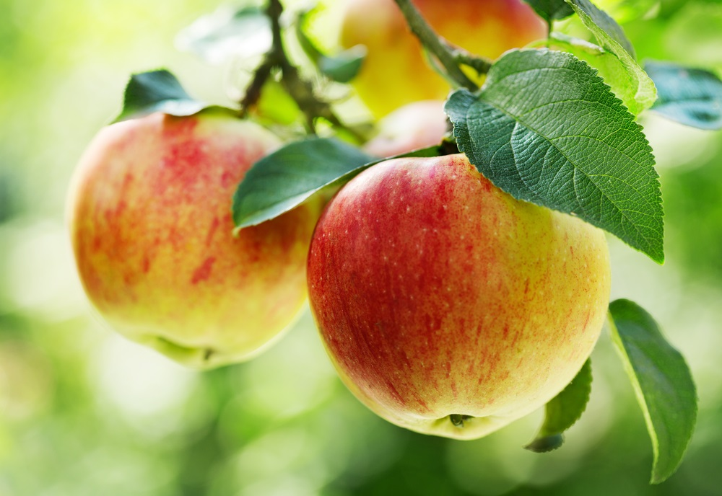
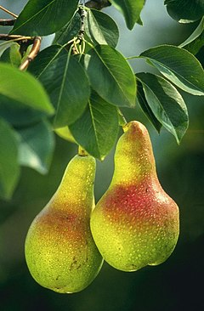
Predstavitev sadja, ki JE na seznamu šolske sheme
Jabolko – opis:
raste na drevesih jablan
jabolka izvirajo iz Azije
cvetovi imajo pet venčnih listov
sočni, sladko kisli plodovi
Hruška – opis:
je 16 m visoko drevo s pokončnimi vejami
listi so zgoraj gladki, temnozeleni, spodaj pa bledi, fino dlakavi
sočni, sladki plodovi

Slide 5
Jagode in češnje

Slide 6
Kmetovanje
Sodobno:
veliko pridelka
umetna gnojila, pesticidi
Integrirano:
gnojenje z organskimi gnojili
pred gnojenjem izvajanje analiz
kontrolirana pridelava
bolj zdravo
Ekološko:
za pridobivanje rastlinske hrane
kolobarjenje
brez umetnih gnojil in pesticidov

Slide 7
Pregovori o sadju
Eno jabolko na dan odžene zdravnika stran.
Pesem: https://www.youtube.com/watch?v=FrVoredsDYY

Slide 8
Viri
https://www.google.com/search?q=Ekolo%C5%A1ko+kmetijstvo&oq=Ekolo%C5%A1ko+kmetijstvo&aqs=chrome..69i57j0i512j0i22i30l8.8831j0j15&sourceid=chrome&ie=UTF-8
http://www.najdi.si/najdi/pregovori%20o%20hrani
https://sl.wikipedia.org/wiki/Ekolo%C5%A1ko_kmetijstvo
https://www.google.com/search?q=integrirano+kmetovanje&oq=integrirano+kmetovanje&aqs=chrome..69i57.8679j0j7&sourceid=chrome&ie=UTF-8
https://www.google.com/search?q=kmetovanje+konvencionalno%2C&ei=cXaXYYHZLLOMlQeZw4kI&ved=0ahUKEwjB1cOYlqT0AhUzRuUKHZlhAgEQ4dUDCA4&uact=5&oq=kmetovanje+konvencionalno%2C&gs_lcp=Cgxnd3Mtd2l6LX
https://www.youtube.com/watch?v=yEjQp85iwRo
https://www.gov.si/teme/solska-shema-sadja-zelenjave-in-mleka/
https://www.youtube.com/results?search_query=jagoda+sade%C5%BE
https://www.youtube.com/results?search_query=%C4%8Dre%C5%A1nje+sade%C5%BE

Slide 9
Hvala za pozornost!

